Slide 1

Linear Regression
رگرسیون خطی یک روش قدیمی از آمار برای توصیف روابط بین متغیرها است. اغلب در یادگیری ماشین برای پیش بینی مقادیر عددی که به پیش بینی اعداد حقیقی می پردازیم، از رگرسیون استفاده می شود. در رگرسیون شاخص های زیادی وجود دارند که همه آن ها از جبر اقلیدسی نشأت گرفته اند.
به عنوان مثال می خواهیم تعداد دوستان یک کاربر و مدت زمانی که همان کاربر در سایت زمان می گذراند را در هر روز محاسبه کنیم. اینطور فرض کنید که هرچقدر دوستان نزدیک شما بیشتر در آن شبکه حضور داشته باشند، بنابراین شما زمان بیشتری را در سایت می گذرانید. فرمولی که برای محاسبه این قسمت استفاده می شود به شکل زیر است:

Slide 2
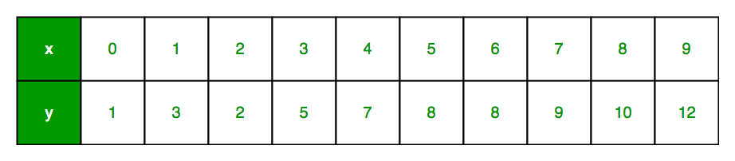
در این مقاله اصول رگرسیون خطی و پیاده سازی آن در زبان برنامه نویسی پایتون مورد بحث قرار می گیرد
رگرسیون خطی یک روش آماری برای مدل سازی روابط بین یک متغیر وابسته با مجموعه معینی از متغیرهای مستقل است
در این مقاله به متغیرهای وابسته به عنوان پاسخ و متغیرهای مستقل به عنوان ویژگی اشاره می کنیم
به منظور ارائه یک درک اساسی از رگرسیون خطی، ما با ابتدایی ترین نسخه رگرسیون خطی، یعنی رگرسیون خطی ساده شروع می کنیم
رگرسیون خطی ساده
رگرسیون خطی ساده رویکردی برای پیش‌بینی پاسخ با استفاده از یک ویژگی است
فرض بر این است که این دو متغیر به صورت خطی مرتبط هستند از این رو، ما سعی می کنیم یک تابع خطی پیدا کنیم که مقدار پاسخ را تا حد امکان دقیق به عنوان تابعی از ویژگی یا متغیر مستقل پیش بینی کند
اجازه دهید مجموعه داده ای را در نظر بگیریم که در آن مقدار پاسخ برای هر ویژگی داریم

Slide 3
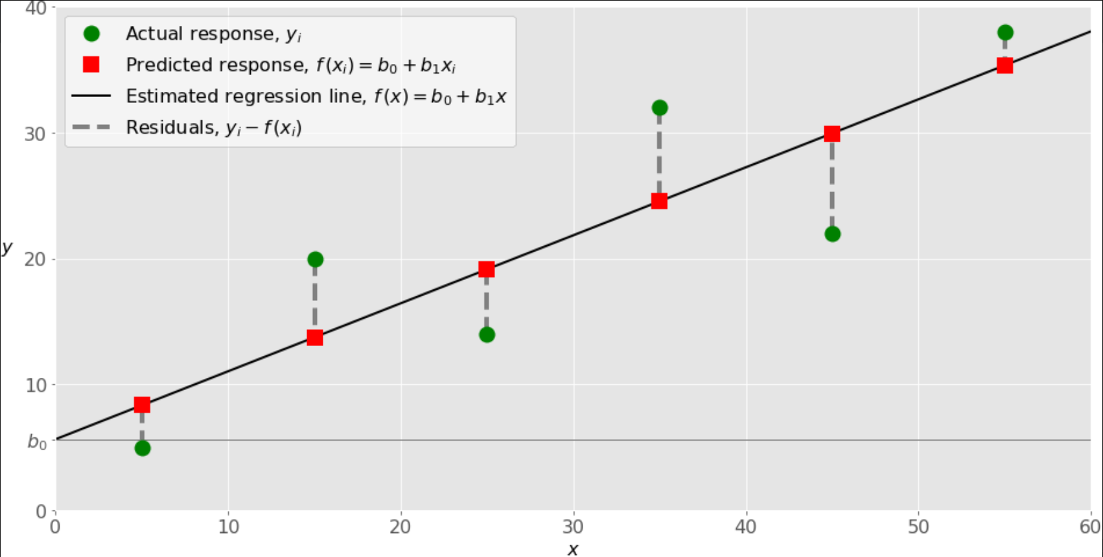
اکنون، هدف ما به حداقل رساندن کل خطای باقی مانده و یافتن خطی است که در نمودار پراکندگی بالا به بهترین وجه متناسب باشد تا بتوانیم پاسخ را برای هر مقدار ویژگی جدید پیش بینی کنیم این خط را خط رگرسیون می نامند

Slide 4
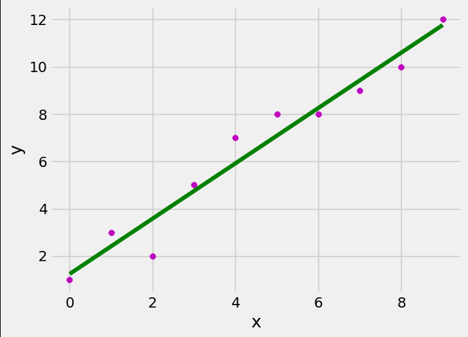
ضریب همبستگی
برای سنجش شدت رابطه بین متغیر وابسته و مستقل می‌توان از ضریب همبستگی استفاده کرد. هر چه ضریب همبستگی به ۱ یا ۱- نزدیکتر باشد
،‌ شدت رابطه خطی بین متغیرهای مستقل و وابسته شدیدتر است. البته اگر ضریب همبستگی نزدیک به ۱ باشد جهت تغییرات هر دو متغیر یکسان است که به آن رابطه مستقیم می‌گوییم و اگر ضریب همبستگی به ۱- نزدیک باشد، جهت تغییرات متغیرها معکوس یکدیگر خواهد بود و به آن رابطه عکس می‌گوییم. ولی در هر دو حالت امکان پیش‌بینی مقدار متغیر وابسته برحسب متغیر مستقل وجود دارد.
هرچند ضریب همبستگی راهی برای نشان دادن رابطه بین دو متغیر مستقل و وابسته است ولی مدل رابطه بین این دو متغیر را نشان نمی‌دهد. با رگرسیون می‌توان قانونی که بین داده‌ها وجود دارد را کشف و به کار بست. بسیاری از رابطه‌های فیزیک یا شیمی به کمک رگرسیون بدست آمده است. برای مثال مقدار ثابت گازها در فیزیک کلاسیک از طریق رگرسیون قابل محاسبه است.

Slide 5
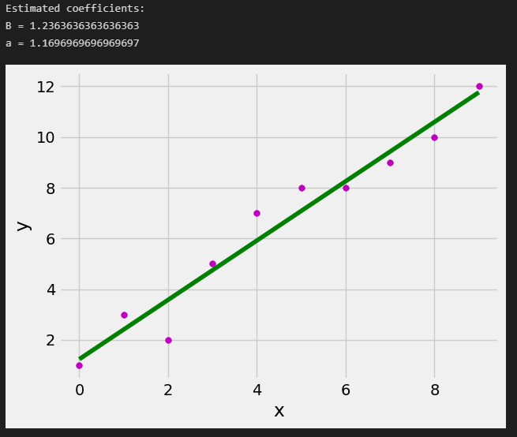
import numpy as np
import matplotlib.pyplot as plt
def estimate_coef(x, y):
# number of observations/points
n = np.size(x) # mean of x and y vector
m_x = np.mean(x)
m_y = np.mean(y) # calculating cross-deviation and deviation about x
SS_xy = np.sum(y*x) - n*m_y*m_x
SS_xx = np.sum(x*x) - n*m_x*m_x # calculating regression coefficients
b_1 = SS_xy / SS_xx
b_0 = m_y - b_1*m_x return (b_0, b_1)
def plot_regression_line(x, y, b):
# plotting the actual points as scatter plot
plt.scatter(x, y, color = "m", marker = "o", s = 30) # predicted response vector
y_pred = b[0] + b[1]*x # plotting the regression line
plt.plot(x, y_pred, color = "g") # putting labels
plt.xlabel('x')
plt.ylabel('y') # function to show plot
plt.show()
def main():
# observations / data
x = np.array([0, 1, 2, 3, 4, 5, 6, 7, 8, 9])
y = np.array([1, 3, 2, 5, 7, 8, 8, 9, 10, 12]) # estimating coefficients
b = estimate_coef(x, y)
print("Estimated coefficients:\nB = {} \na = {}".format(b[0], b[1])) # plotting regression line
plot_regression_line(x, y, b)
if __name__ == "__main__":
main()
روش‌های مختلفی برای تعریف خطا و حداقل کردن آن وجود دارد. معیاری که در مدل رگرسیون خطی ساده به کار می‌رود، کمینه کردن مجموع مربعات خطا است. از آنجایی که میانگین مقدارهای خطا صفر در نظر گرفته شده است، می‌دانیم زمانی مجموع مربعات خطا، حداقل ممکن را خواهد داشت که توزیع داده‌ها نرمال باشند. در نتیجه، نرمال بودن داده‌های متغیر وابسته یا باقی‌مانده‌ها یکی از فرضیات مهم برای مدل رگرسیونی خطی ساده است.

